Slide 1

10-СЫНЫП · ДИНАМИКА
Абсолют қатты дененің инерция моменті
Notes:
Ұйымдастыру. Құндылық: Тәуелсіздік және отаншылдық. «Отан – оттан да ыстық» (халық мақалы).

Slide 2
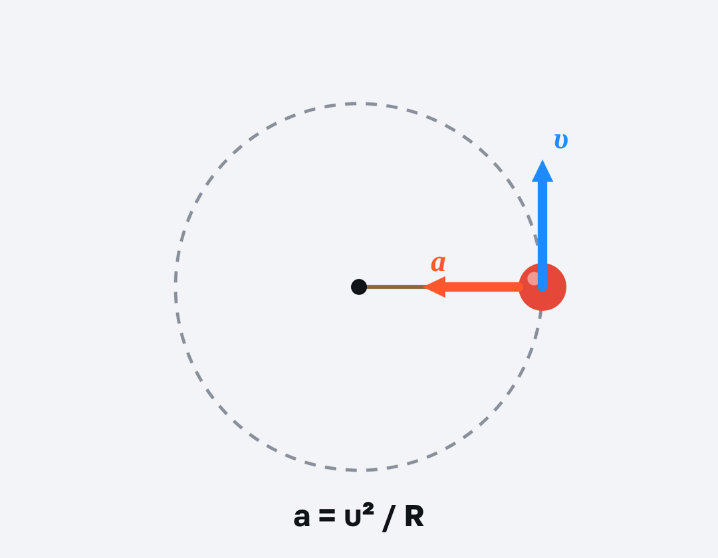
Мәнерлеп сырғанаушы қолын жинағанда неге жылдам айналады? Айналмалы қозғалыста «инерттілік» немен өлшенеді?
?
Notes:
Ой қозғау: оқушылардың болжамын тыңдап, тақтаға жазыңыз. Өткен тақырыпты еске түсіру — «Қатесін тап»: Тақтада «Бүкіләлемдік тартылыс заңы. Практикалық жұмыс 3» тақырыбына қатысты әдейі қатесі бар 3 тұжырым/формула жазылған. Оқушылар қатені тауып, түзетеді.

Slide 3
Бүгін үйренеміз
1
2
3
Абсолют қатты дене және инерция моменті ұғымдарын түсіндіреді
Қарапайым денелердің инерция моментін формулалармен есептейді
Штейнер теоремасын қолданады
3
Notes:
Оқу мақсаты: 10.2.2.5 -материалдық дененің инерция моментін есептеу үшін Штейнер теоремасын қолдану;

Slide 4
ЖАҢА ҰҒЫМ
Инерция моменті
I = Σmᵢrᵢ² – айналмалы қозғалыстағы инерттілік өлшемі (кг·м²).
I = Σmᵢrᵢ²
4
Notes:
Жаңа білім — «Төңкерілген сынып»: Оқушылар үйде қысқа бейнеролик көрген. Сабақта мұғалім сұрақтар арқылы түсінікті тексеріп, күрделі сәттерді түсіндіреді.

Slide 5
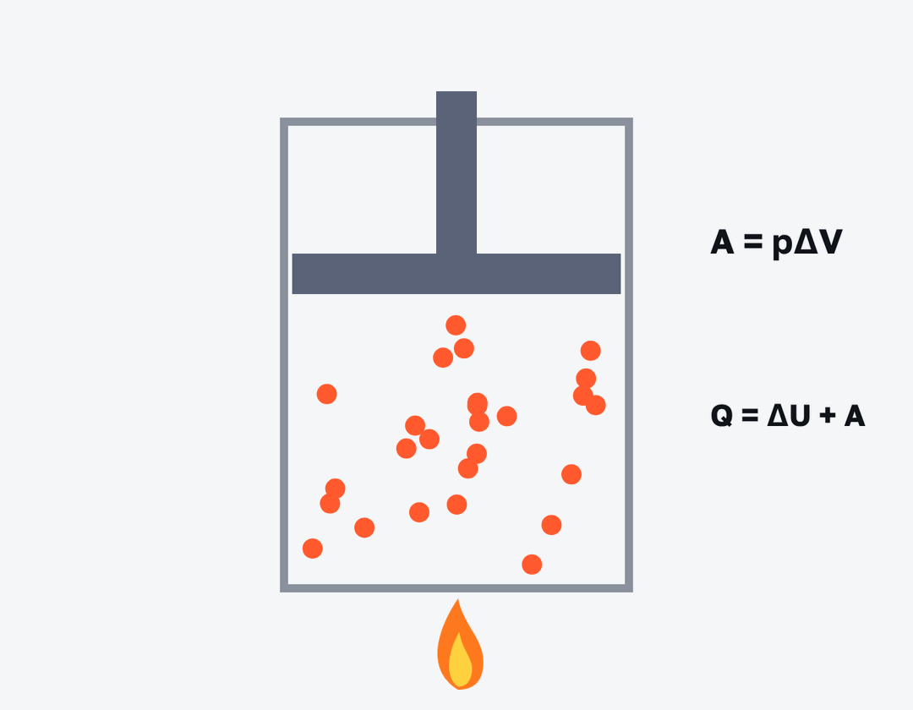
ЖАҢА ҰҒЫМ
Материялық нүкте
I = mr²; сақина: mR²; тұтас цилиндр (диск): mR²/2; шар: 2mR²/5; таяқша (ортасы): ml²/12.
I = mr²
5

Slide 6
ЖАҢА ҰҒЫМ
Штейнер теоремасы
I = I_{c} + md².
I = I_{c} + md²
6

Slide 7
Формула
Есте сақта
I = Σmᵢrᵢ²
I
m
r
ток күші
масса
қашықтық
А
кг
м
7

Slide 8
Формула
Есте сақта
I = I_{c} + md²
I
I_{c}
m
d
ток күші
ток күші
масса
денеге дейінгі қашықтық
А
А
кг
м
8

Slide 9
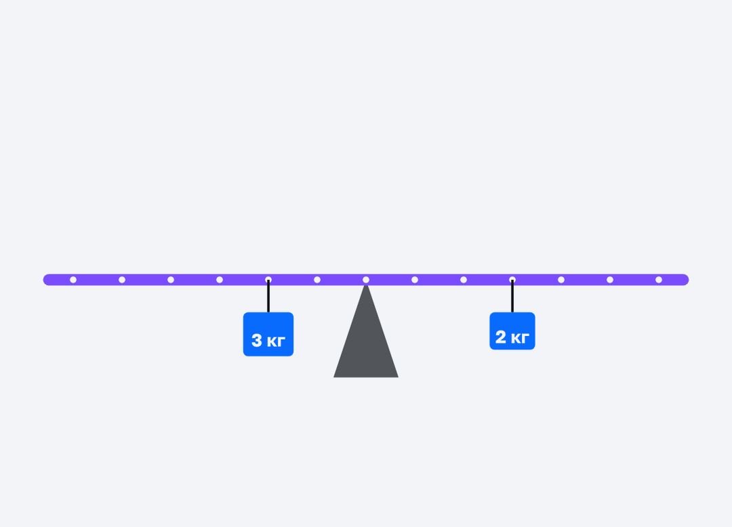
МОДЕЛЬМЕН ТЕКСЕР
Өзің тексеріп көр
Параметрді өзгертіп, нәтижені бақыла.
9
Notes:
Модельді тақтада оқушымен бірге басқарыңыз: «Не өзгереді деп ойлайсың?» деп алдын ала сұраңыз.

Slide 10

Сұрақ
Импульс моменті:
L = I/ω
A
L = Iω
B
B
L = Iε
C
L = mv
D
10
Notes:
Жылдам тексеріс: оқушылар саусақпен 1–4 көрсетеді немесе «Сынып» режимінде телефоннан жауап береді.

Slide 11
Сұрақ
Мұз биші қолын жинағанда тезірек айналады, себебі:
Энергия жоғалады
Импульс моменті сақталады, I кемиді
A
B
B
Үйкеліс артады
Масса кемиді
C
D
11
Notes:
Жылдам тексеріс: оқушылар саусақпен 1–4 көрсетеді немесе «Сынып» режимінде телефоннан жауап береді.

Slide 12
A Түсінемін
m = 2 кг, R = 0,1 м дискінің инерция моментін тап.
ЖАУАБЫ
I = 0,01 кг·м².
12
Notes:
Практикалық жұмыс — «Ойлан – жұптас – бөліс»: Оқушылар тапсырманы алдымен жеке орындап, жұппен салыстырып, кейін ортақ жауапты сыныпқа ұсынады.. Саралау: А — бәріне, B — көпшілігіне, C — жоғары деңгейге. ЕББҚ: белсенді рөл беру (уақыт сақшысы, материал таратушы); жұп-тьютор (күшті оқушымен бірге жұмыс).

Slide 13

B Қолданамын
Сақина мен дискінің (массалары мен радиустары бірдей) инерция моменттерін салыстыр. Көлбеу жазықтықтан қайсысы тез домалайды?
ЖАУАБЫ
I_{сақ} = 2I_{диск}; диск тезірек (инерция моменті аз).
13
Notes:
Сергіту сәті: «Векторлар». Мұғалім бағыт айтады (жоғары, оңға, солға, төмен), оқушылар қолымен вектор бағытын көрсетеді.

Slide 14
C Талдаймын
Штейнер теоремасымен шардың (m = 1 кг, R = 0,1 м) бетіндегі нүкте арқылы өтетін оське қатысты инерция моментін тап.
ЖАУАБЫ
I = 0,4·0,01 + 0,01 = 0,014 кг·м².
14

Slide 15
Сұрақ
Материялық нүктенің инерция моменті:
I = m/r
I = mr²
A
B
B
I = mr
I = m²r
C
D
15

Slide 16
Есте сақта
Инерция моменті — I = Σmᵢrᵢ² – айналмалы қозғалыстағы…
Материялық нүкте — I = mr²; сақина: mR²; тұтас цилиндр (диск)…
Штейнер теоремасы — I = I_{c} + md²
16

Slide 17
Үй тапсырмасы
§10; 3 есеп.
A
Үйдегі банка (толы/бос) домалату тәжірибесі.
B
Маховиктер және энергия жинақтау туралы.
C
17

Slide 18
Баспалдақ
1
2
3
Әлі түсінбедім
Түсіндім, бірақ қателесемін
Өзім түсіндіре аламын
18
Notes:
Рефлексия: оқушы стикерін баспалдақтың өзі жеткен сатысына («білемін», «түсінемін», «қолдана аламын», «түсіндіре аламын») жапсырады.. Кері байланыс: Plickers

Slide 19
Сабаққа рахмет!

